Slide 1
Virtualni ormar
Tim: TG 03.4 <StyleTrack>
Ak. god. 2025./2025.

Slide 2
Sadržaj
Opis zadatka
Pregled zahtjeva
Korišteni alati i tehnologije
Arhitektura
Organizacija rada
Iskustva

Slide 3
Sadržaj
Članovi tima
Cilj projekta
Analiza i oblikovanje sustava
Zahtjevi
Arhitektura
Organizacija rada
Iskustva

Slide 4
Članovi grupe
Lucija Bralić – Frontend development, izrada dijagrama
Marko Lujo – Backend developement, izrada dijagrama
Benjamin Teskera – Backend development, izrada dijagrama
Ivan Džankić – Full stack development
Dominik Kos – Dokumentacija wiki, dizajn
Domagoj Radman - Full stack development
Ivan Došlić – Full stack developement, voditelj tima
Notes:
Just list no need to elaborate in this stage!

Slide 5
O projektu
Aplikacija nam olakšava pronalazak odjevnih predmeta
Glavna svrha i funkcionalnosti naše aplikacije su organizacija i lagan pronalazak odjevnih predmeta i kombinacija te njihovo dijeljenje
Postoje mnoga slična rješenja, no naše je moderno, intuitivno te besplatno
Notes:
Navedite samo svoju viziju projektne ideje...

Slide 6
Pregled zahtjeva
Glavni funkcionalni zahtjevi :
Neregistrirani korisnik može pregledavati i pretraživati artikle za dijeljenje.
Sustav omogućuje pretraživanje virtualnih ormara prema karakteristikama artikla
Registrirani korisnik može dodati artikle u svoj ormar s pripadajućim karakteristikama
Registrirani korisnik može dodavati, uređivati i brisati vlastite virtualne ormare
Registrirani korisnik može dijeliti artikle s drugim korisnicima
Sustav podržava prilagođavanje strukture virtualnog ormara

Slide 7
Pregled zahtjeva
Nefunkcionalni i zahtjevi domene primjene :
Sustav treba biti oblikovan tako da omogućuje jednostavno održavanje
Sustav treba imati dovoljnu dokumentaciju
Sustav treba omogućiti veći broj istovremenih korisnika
Sustav mora podržavati mobilnu uporabu
Sustav mora osigurati sigurnost podataka korisnika
Sustav treba biti dostupan 99.9% vremena u mjesecu
Vrijeme odaziva sustava ne smije premašiti 2 sekunde u normalnim uvjetima

Slide 8
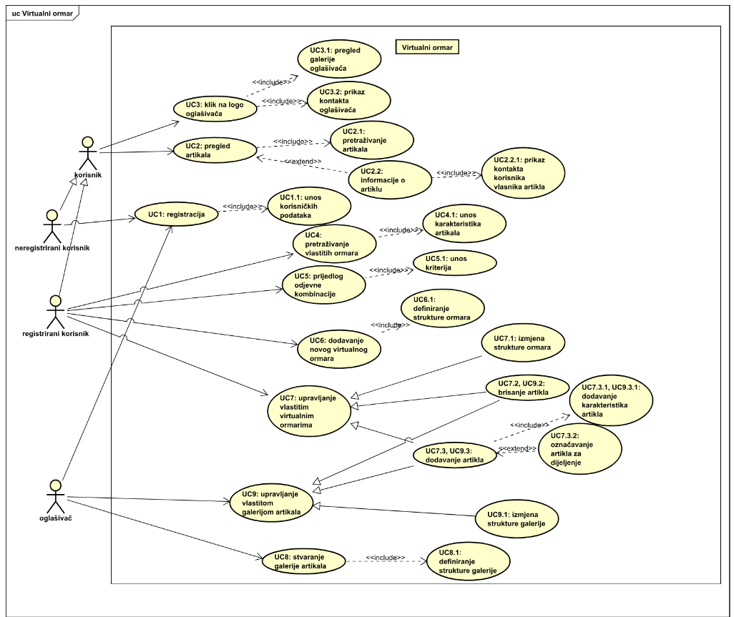
UML dijagram obrazaca uporabe

Slide 9
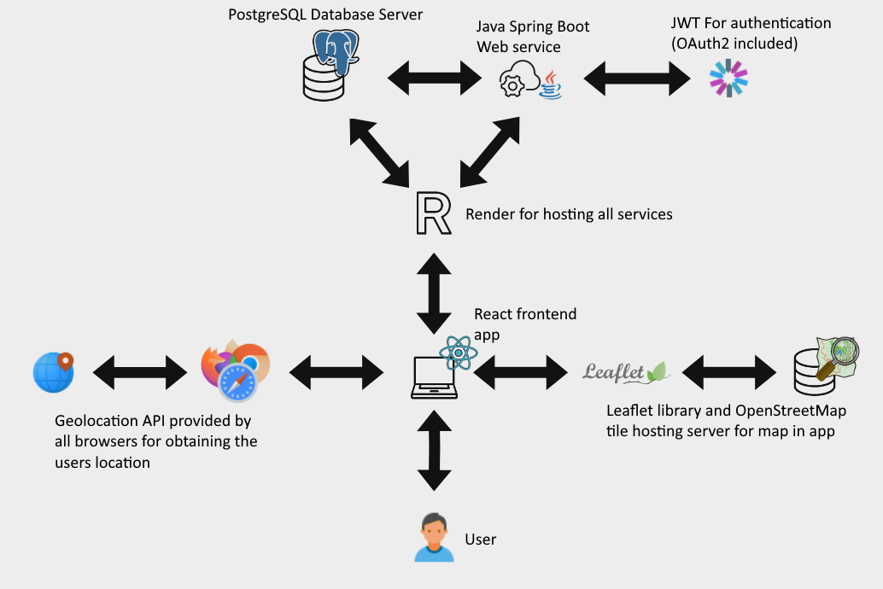
Arhitektura sustava

Slide 10
Ispitivanje
Proveli smo ručna, praktična ispitivanja vlastitim kreiranjem instanci profila, te svih mogućnosti sustava
Proveli smo i razne unit testove
Također smo proveli i razne selenium testove
Primjer jednog testa bila je login funkcija naše aplikacije

Slide 11
Korišteni alati i tehnologije
Java Spring Boot, Spring Data JPA, PostgreSQL Driver, Spring Security, OAuth2, JWT, React, Tailwind CSS, Material UI, Axios, Leaflet, OpenStreetMap
Git i GitHub
Render
Astah

Slide 12
Organizacija rada
Rad smo organizirali putem Whatsapp grupe s redovitom komunikacijom
Vremensko trajanje rada na projektu bilo je 17 tjedana uz kratke prekide zbog blagdana i ispita
Unutar grupe smo se podijelili za Frontend, Backend development te izradu dokumentacije

Slide 13
Zaključak
Stekli smo mnogo iskustva u grupnom radu, dokumentiranju svega što radimo, te nošenju s ovako velikim projektom
Zadovoljni smo sa svim napravljenim i naučenim iako ima mjesta za napredak
Potencijalni nedostatak je puno utrošenog vremena uz mnoge druge obaveze na fakultetu

